Slide 2
Бесконечный калькулятор
Конкурсная работа Михайлова Леонида

Slide 3

Калькулятор создан с помощью следующих языков программирования:
PHP, Java Script, HTML, CSS.
Для создания калькулятора не использовалась программа PowerPoint.
Она использована только для создания этой презентации.
Были использованы следующие программы:
Notepad++, Проводник, Denwer, GoogleChrome.

Slide 4
Техническое описание калькулятора.

Slide 5
Язык программирования PHP применён для счёта. Благодаря ему калькулятор считает, может сохранять числа и сообщения об ошибках.
Язык программирования JavaScript применён для совершенствования внешнего вида. Благодаря ему на страницах сайта есть удобная клавиатура, выделение текста и обработка состояния браузера.
Язык web-разметки HTML применён для создания страниц, списков, панелей и прочих деталей внешнего вида. Благодаря ему калькулятор выглядит опрятно.
Язык web-стилей CSS применён для создания красивого вида. Благодаря ему на сайте имеется фон, панели находятся на своих местах и создаётся узкоэкранный режим сайта.

Slide 6





Содержание папки калькулятора:
1.php
del.php
calculator
list.php
errors.log
about.html
edit.php
matem.html
help.html
calckey.js
errcook.php
mod.js
inex.html
calculator.php
error.php
modul.js
keyboard.js

Slide 7



Содержание папки калькулятора:
Pangolin-Regular.ttf
calculator
navup.png
OpenSans-CondLight.ttf
Play-Regular.ttf
navdown.png
bg.png
pod.js
style.css
view.js
nav.js

Slide 8
Описание файлов
1.php – сохраняет числа.
about.html – страница «О калькуляторе».
bg.png – изображение клетки для фона.
calckey.js – скрипт для дополнительной клавиатуры.
calculator.php – страница счёта и движок калькулятора.
del.php – удаление сохранённого числа.
edit.php – изменение и добавление сохранённых чисел.
errcook.php – страница ошибки неверного ключа для сохранения числа.
error.php – страница «сообщить о ошибке».
errors.log – файл, содержащий замечания пользователей о ошибках.
help.html – страница помощи.
index.html – главная страница.
keyboard.js - скрипт для основной клавиатуры.
list.php – страница вывода сохранённых чисел и вывод сохранённых чисел.
matem.html – страница математике.
mod.js – обработка отсутствия возможности сохранять файлы cookie.
modul.js – скрипт защиты от взлома при отсутствии возможности сохранять файлы cookie.
mulres.js – скрипт позволяющий сохранять результат без копирования числа.
OpenSans-CondLight.ttf, Pangolin-Regular.ttf, Play-Regular.ttf – нестандартные шрифты.
pod.js – показать или скрыть подсказку на главной странице.
style.css – файл стилей калькулятора.
view.js – выделение символов на странице математики.

Slide 9
Описание файлов
navup.png – изображение кнопки для поднятия панели навигации.
navdown.png – изображение кнопки для поднятия панели навигации.
nav.js – скрипт для регулирования размеров панели навигации.
Показанные на предыдущем слайде:
calculator.php – страница счёта и движок калькулятора.
del.php – удаление сохранённого числа.
edit.php – изменение и добавление сохранённых чисел.
errcook.php – страница ошибки неверного ключа для сохранения числа.
error.php – страница «сообщить о ошибке».
errors.log – файл, содержащий замечания пользователей о ошибках.
help.html – страница помощи.
index.html – главная страница.
keyboard.js - скрипт для основной клавиатуры.
list.php – страница вывода сохранённых чисел и вывод сохранённых чисел.
matem.html – страница математике.
mod.js – обработка отсутствия возможности сохранять файлы cookie.
modul.js – скрипт защиты от взлома при отсутствии возможности сохранять файлы cookie.
mulres.js – скрипт позволяющий сохранять результат без копирования числа.
OpenSans-CondLight.ttf, Pangolin-Regular.ttf, Play-Regular.ttf – нестандартные шрифты.
pod.js – показать или скрыть подсказку на главной странице.
style.css – файл стилей калькулятора.
view.js – выделение символов на странице математики.

Slide 10
Описание функционала калькулятора.

Slide 11
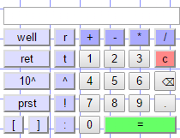
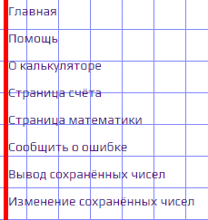
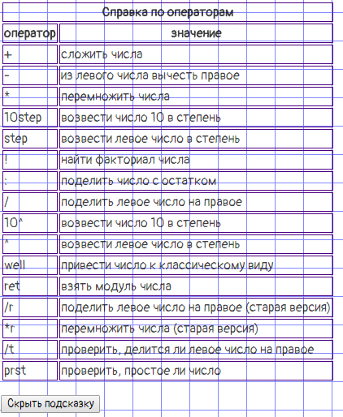
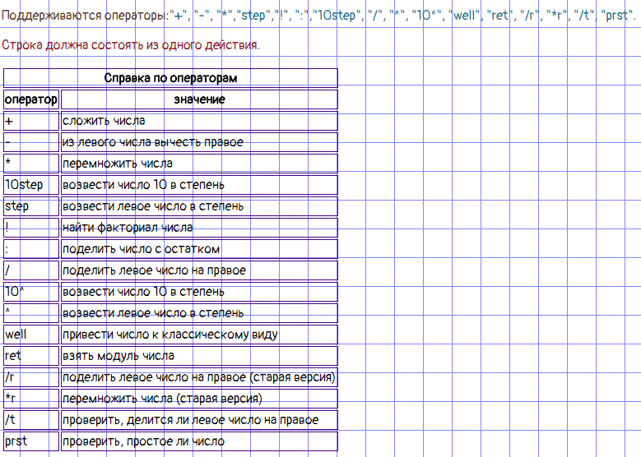
Вид клавиатуры
Панель навигации
На главной странице есть подсказка, которую можно скрывать.
Красиво оформлена страница помощи.

Slide 12
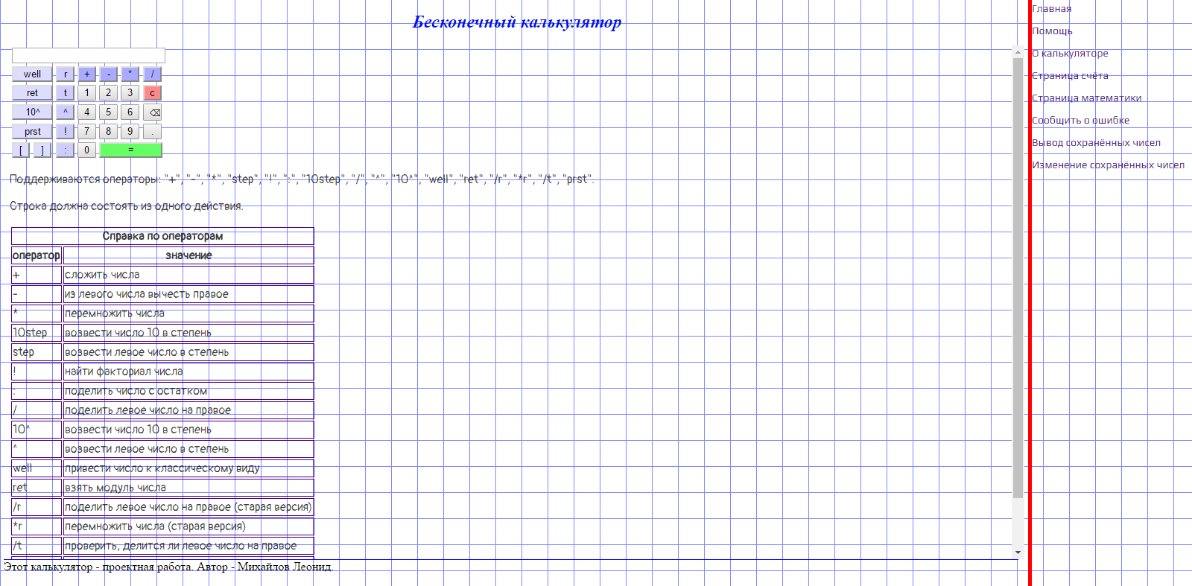
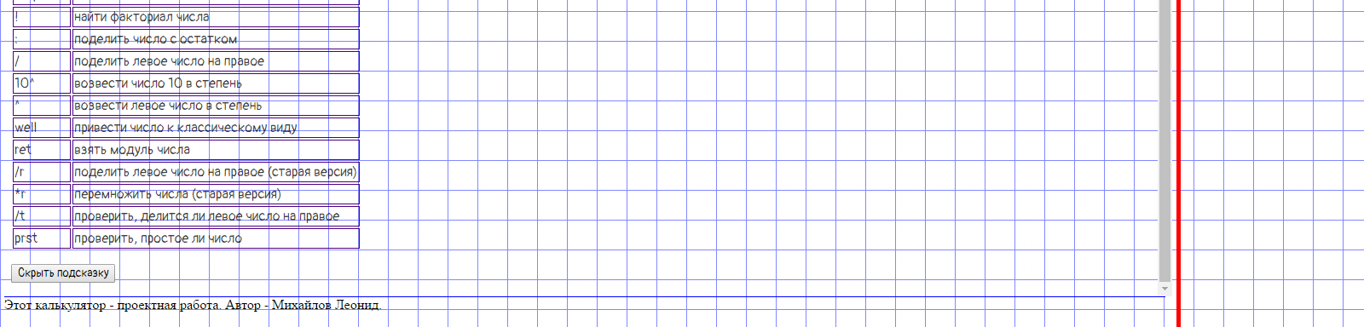
Вид главной страницы

Slide 13
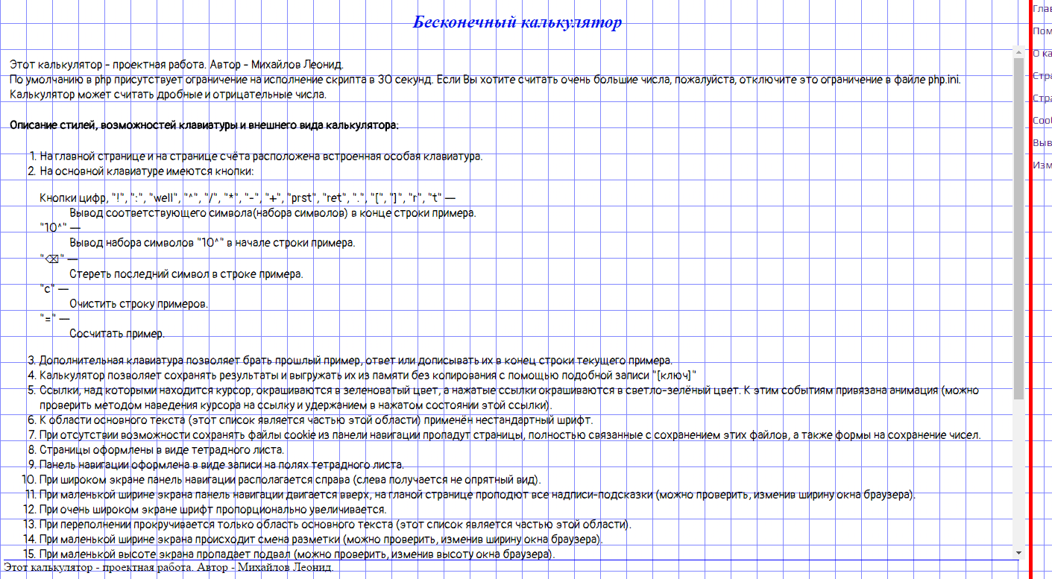
На страницах правильно обрабатывается переполнение.

Slide 14
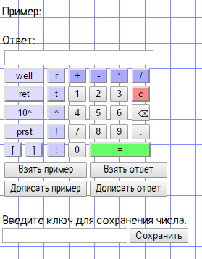
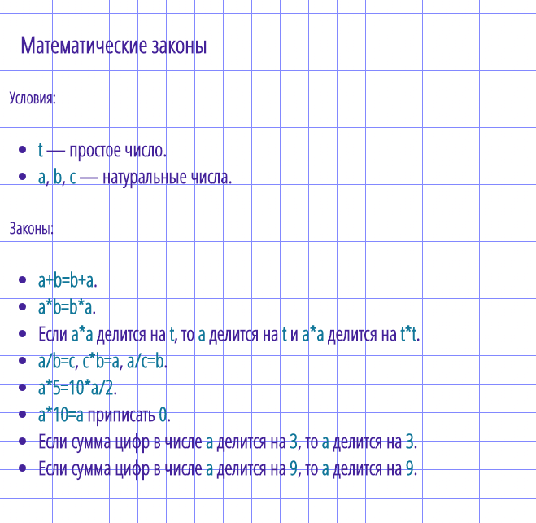

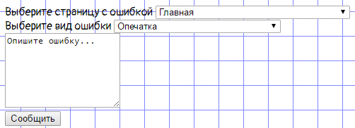
Содержимое страницы счёта
Содержимое страницы математики
На странице математики
присутствует выделение цветом.
Содержимое страницы «Сообщить о ошибке»

Slide 15
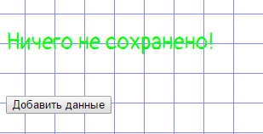
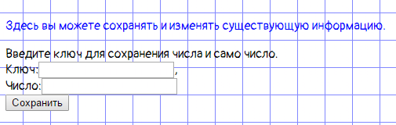
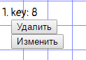
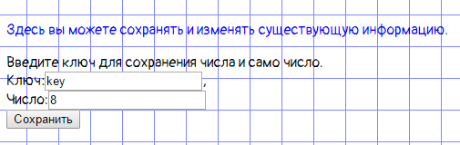

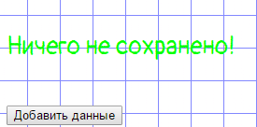
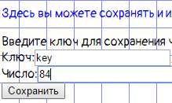
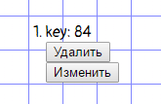

Slide 16
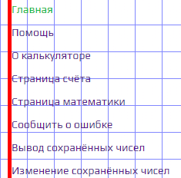
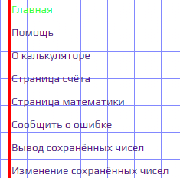
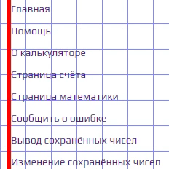
Присутствует анимация при наведении и нажатии на ссылки.

Slide 17


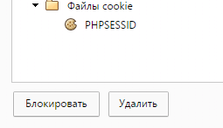

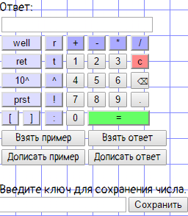
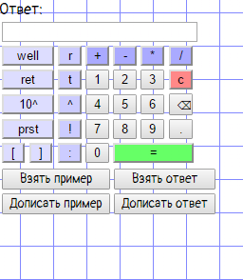
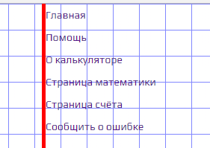
В калькуляторе правильно обрабатывается отсутствие возможности сохранять файлы cookie.

Slide 18
Описание возможностей и особенностей счёта калькулятора.

Slide 19
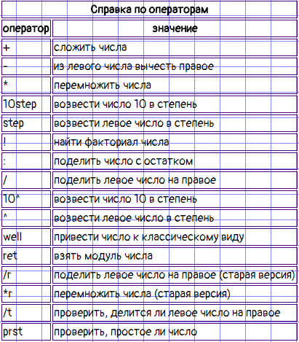
Описание функционала:
$Калькулятор может считать числа от −∞ до ∞$.
Поддерживаются операторы: "+", "-", "*","step","!", ":","10step", "/", "^", "10^", "well", "ret", "/r", "*r", "/t", "prst".

Slide 20
Описание логики счёта:
Находит степень десяти без умножений.
Если при вычитании если уменьшаемое равно вычитаемому, то возвращается 0 без подсчётов.
Если при делении или делении с остатком если делимое равно делителю, то возвращается 1 без подсчётов.
Если при делении или делении с остатком если делимое равно 0, то возвращается 0 без подсчётов.
Если при делении или делении с остатком если делитель равен 0, то возвращается ошибка без подсчётов.
Если после деления получается число, с бесконечным количеством цифр, то в конце результата дописывается «{...}» и, если делились целые числа периодом является все цифры после запятой.
Если при умножении один из множителей равен 0, то возвращается 0 без подсчётов.
Если при сложении одно из слагаемых равно 0, то возвращается другое слагаемое без подсчётов.
Если при возведении в степень основание степени равно 0, то возвращается 0 без подсчётов.
Если при возведении в степень показатель степени равен 0, то возвращается 1 без подсчётов.

Slide 21



Спасибо за внимание.

